Slide 1
Laboratório REST
Disciplina:
Sistemas Distribuídos
Semestre:
2022/1
Professor:
Vitor Figueiredo
Versão:
5.1

Slide 2
Fundamentos do protocolo HTTP
HTTP
URI
Content Type
Method

Slide 3
WebServices: SOAP x REST

Slide 4
HTTP -> URI (Universal Resource Identifier)
Servidor rodando localhost ouvindo a porta 8080
URI
Aplicação A
arquivo_a1
arquivo_a2
arquivo_a3
Aplicação B
arquivo_b1
arquivo_b2
arquivo_b3

Slide 5
HTTP -> URI (Universal Resource Identifier)
resource
resource
Servidor rodando localhost ouvindo a porta 8080
URI
Aplicação A
arquivo_a1
arquivo_a2
arquivo_a3
Aplicação B
arquivo_b1
arquivo_b2
arquivo_b3
resource
resource
resource

Slide 6
HTTP -> URI (Universal Resource Identifier)
http://localhost:8080/estoque/relatorio.html
Servidor rodando localhost ouvindo a porta 8080
URI
estoque
home.html
fornecedor.html
relatorio.html
marketing
index.html
cliente.html
relatorio.html
http://localhost:8080/marketing/relatorio.html

Slide 7
HTTP -> URI (Universal Resource Identifier)
http://localhost:8080/estoque/relatorio.html
Servidor rodando localhost ouvindo a porta 8080
URI
estoque
home.html
fornecedor.html
relatorio.html
marketing
index.html
cliente.html
relatorio.html
http://localhost:8080/marketing/relatorio.html

Slide 8
HTTP -> Content Type
Request
Cliente
Content_Type:”?”
Servidor
BODY:
XML ou JSON ou TXT
resource
Content Type
Response
Content-Type:”?”
resource
BODY:
XML ou JSON ou TXT

Slide 9
HTTP -> Method
Request
Cliente
Method:
GET
POST
PUT
DELETE
Parameter:
id=x;
descricao=y;
valor=z;
...
Servidor
recurso
Method
Response

Slide 10
HTTP -> Method
Método HTTP | Descrição
GET | Requisita a consulta de recurso. Para consultar um recurso específico, o pacote do REQUEST deve conter o respectivo identificador (chave primária).
POST | Requisita a criação de uma recurso. Por exemplo, o registro de um produto no banco de dados. O pacote de REQUEST deve conter os dados para criação do recurso. Estes dados podem estar no corpo do pacote de REQUEST
PUT | Requisica a atualização dos dados de um recurso já existente. Também leva os dados no corpo do pacote de REQUEST
DELETE | Requisica a remoção do recurso. O identificador do recurso (chave primária) deve estar presente no pacote REQUEST, seja no corpo do pacote ou na própria URI
Method

Slide 11
Status de Resposta
Classe | Significado | Exemplos
100 | Informacional | 100 Continue 101 Switching Protocols 102 Processiong
200 | Sucesso | 200 OK 201 Created 202 Accepted 204 No Content
300 | Redirecionamento | 300 Multiple Choices 301 Moved Permanently
400 | Erro no cliente | 400 Bad Request 401 Unauthorized 403 Fordidden 404 Not Found
500 | Erro no servidor | 500 Internal Server Error 501 Not Implemented 502 Bad Gateway 503 Service Unavailable

Slide 12
Exercícios
>Criar pasta c:\LAB
>Baixar e instalar Java Development Kit 11
>Baixar última versão Eclipse: Eclipse IDE for Enterprise Java and Web Devolopers
>Descompactar o zip do Eclipse na pasta criada
>Iniciar o Eclipse

Slide 13
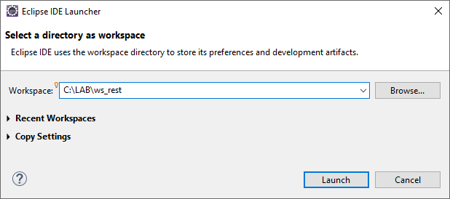
Exercícios
>Selecionar o workspace:

Slide 14
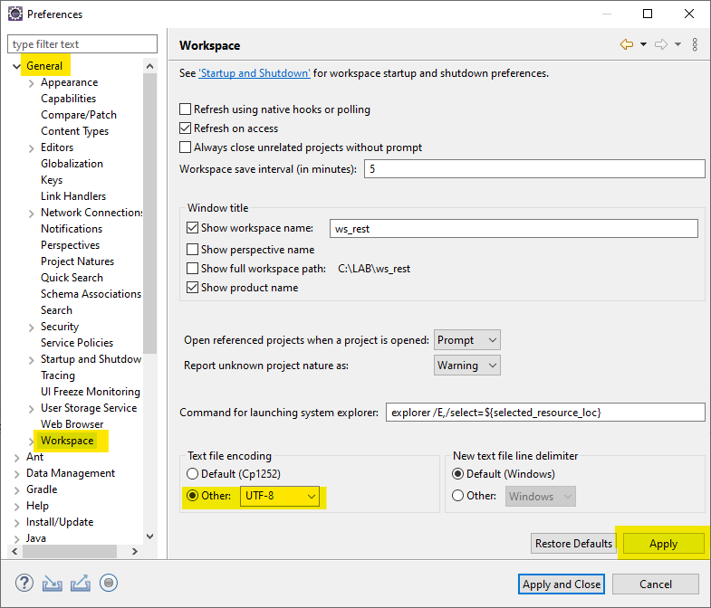
Exercícios
>Configuração inicial no Eclipse (1 de 3):
Precisamos configurar o Encoding do Workspace. Clique em Window > Preferences.
Nas opções da esquerda, expandir General, e clique em Workspace:
Em Text file encoding: selecionar Other: UTF-8
Clicar Apply

Slide 15
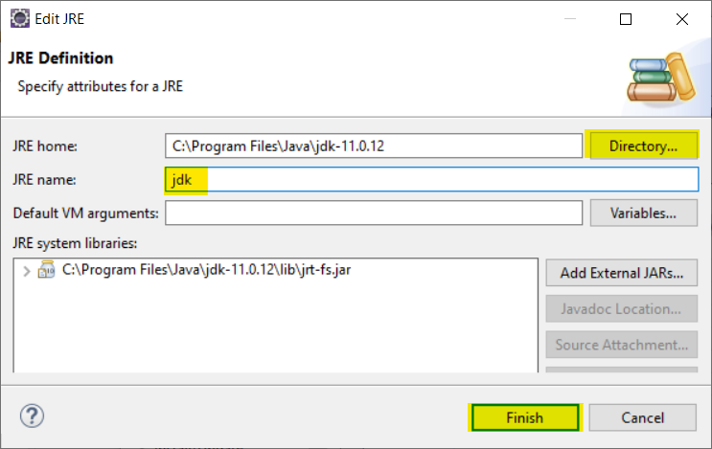
Exercícios
>Configuração inicial no Eclipse (2 de 3):
Agora, precisamos configurar o Eclipse para usar o JDK ao invés do JRE.
Nas opções da esquerda, expanda Java e clique em Installed JRE´s:
Clicar Directory para selecionar a pasta onde o JDK foi instalado
No campo JRE Name, digitar jdk
Clicar Finish

Slide 16
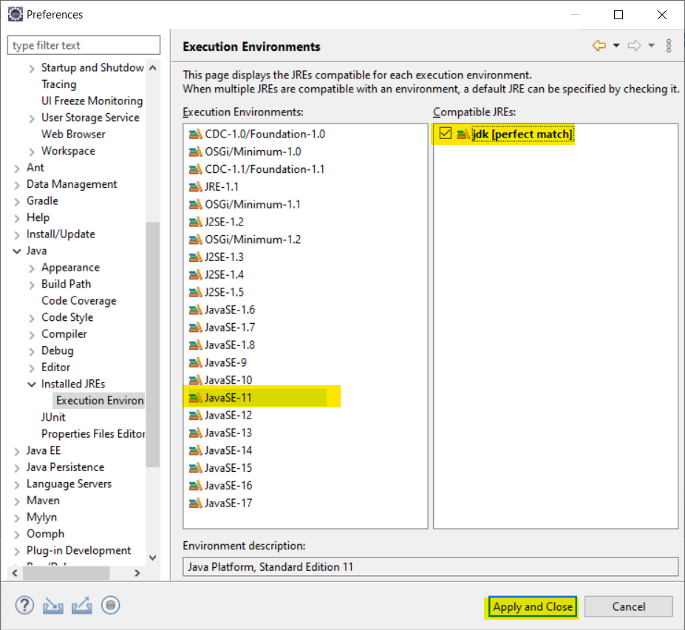
Exercícios
>Configuração inicial no Eclipse (3 de 3):
Na coluna lateral da esquerda, expanda “Installed JREs” e selecione “Execution Environment”
Na área “Execution Environments”, selecionar JavaSE-11.
Na área “Compatible JREs, marcar jdk (perfect match)
Clicar Apply and Close

Slide 17


Slide 18
Spring Boot
>Projeto do Spring Framewok para tornar o desenvolvimento extremamente simples, tanto Web tanto REST
>Basea-se no conceito CoC -> Convention Over Configuration
>Configuração de projeto intuitivo: selecionamos as dependências, um zip é gerado e importamos pelo Eclipse
>Evita toda confusão do XML do Maven, bibliotecas, versões, configurações.
>Vem com Tomcat embutido

Slide 19
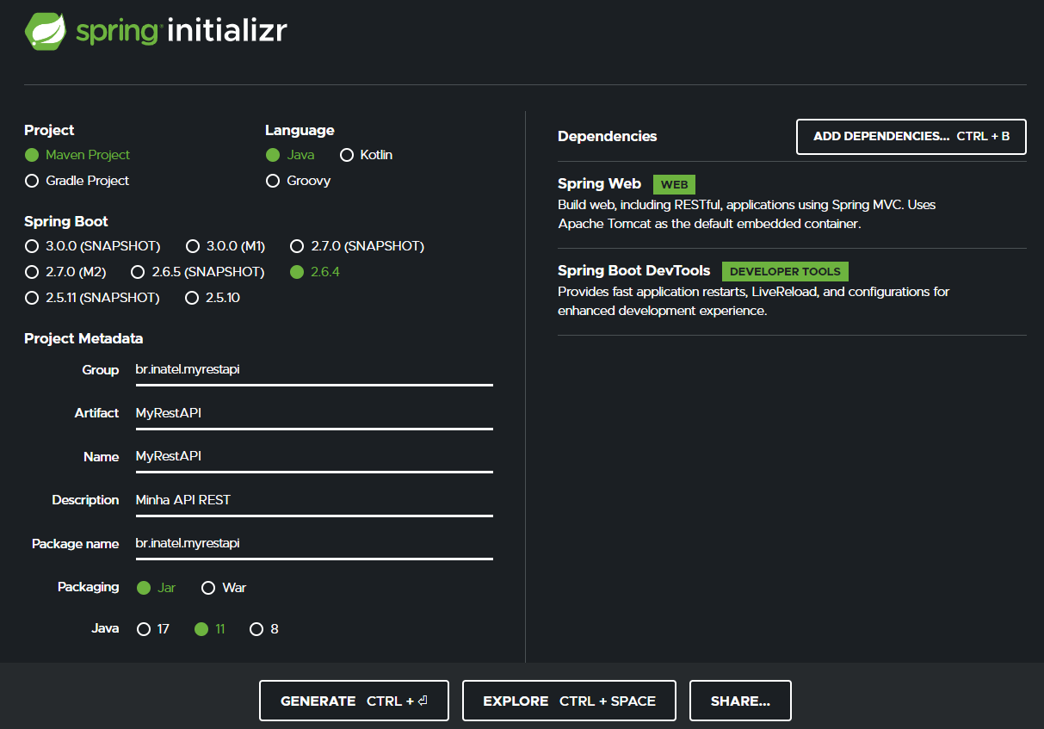
start.spring.io

Slide 20
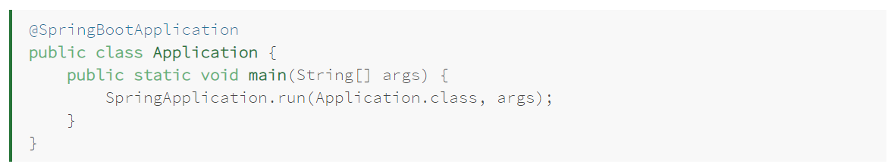
@SpringBootApplication
Executando esta classe, o Spring Boot é iniciado
Run As > Java Application

Slide 21
@SpringBootApplication
Desde o Spring Boot 1.2.0, podemos usar somente a anotação @SpringBootApplication
Ela é combinação de outras três anotações:
@Configuration,
@EnableAutoConfiguration,
@ComponentScan,
com atributos default

Slide 22
Referências sobre Spring Boot
https://start.spring.io/
https://spring.io/learn
https://www.baeldung.com/
https://www.alura.com.br/

Slide 23
Exercícios
>Acessar start.spring.io
>Preencher o formulário segundo a tabela abaixo:
>Clicar em Generate
Project | Maven Project
Language | Java
Spring Boot | 2.6.4
Dependencies
Spring Web
Spring Boot Dev Tools
Project Metadata: | Group | br.inatel.myrestapi
 | Artifact | MyRestAPI
 | Name | MyRestAPI
 | Description | Minha API Rest
 | Package name | br.inatel.myrestapi
 | Packaging | Jar
 | Java | 11

Slide 24
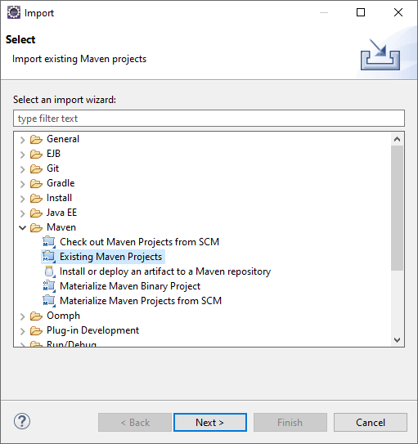
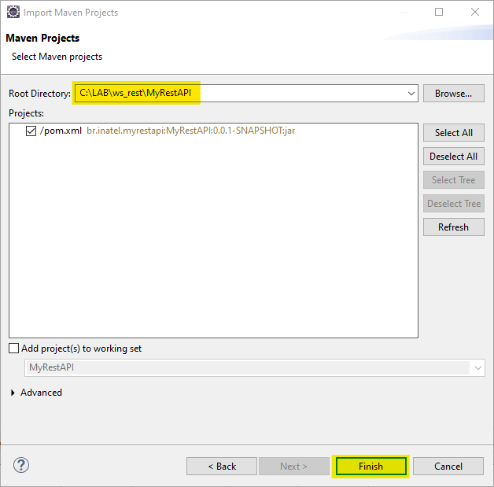
Exercícios
>Descompactar zip para a pasta do repositório do Eclipse
>No Eclipse, importar como projeto Maven:
File > Import
>Expandir Maven > Existing Maven Projects
>Clicar Finish
Importante:
Aguardar o build do projeto

Slide 25
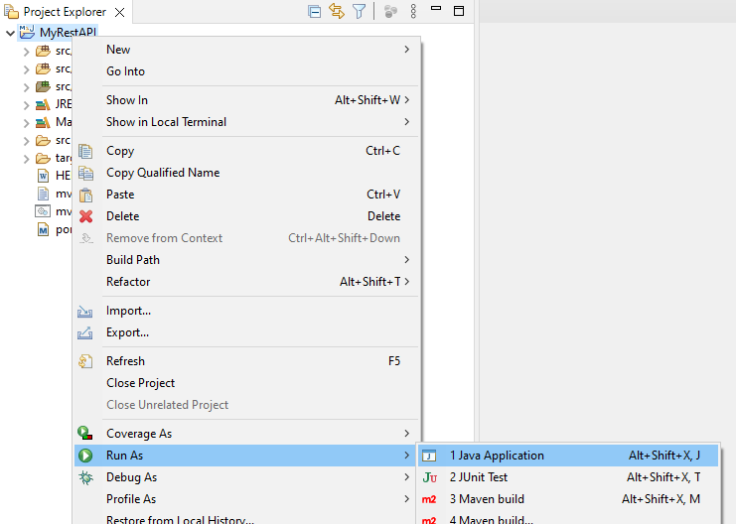
Exercícios
>Subir a aplicação:
a) Na aba Project Explorer, clique da direita no projeto > Run As > Java Application

Slide 26
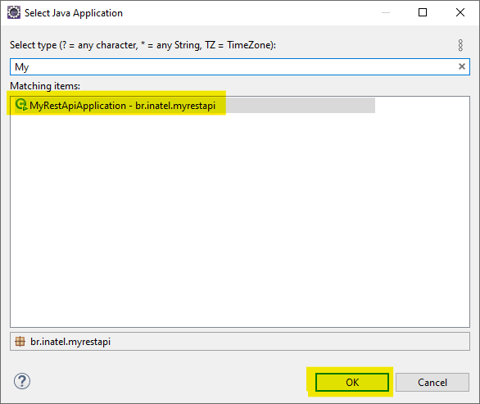
Exercícios
b) Selecionar MyRestApiApplication (use o filtro)
c)Clicar OK

Slide 27
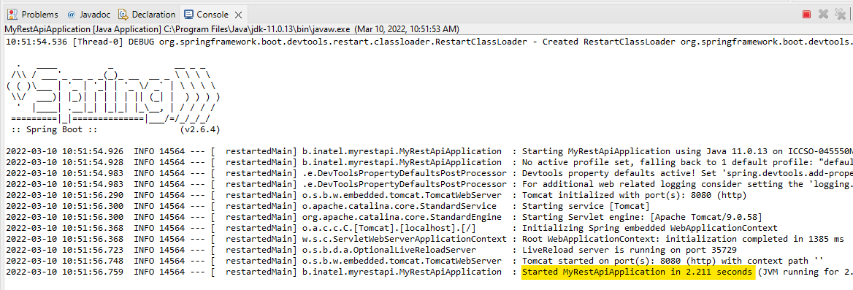
Exercícios
d) Observar a saída do console:

Slide 28
Arquitetura REST no Spring

Slide 29
Arquitetura REST no Spring
Cliente
Controller REST
Banco de dados
/uri
Método HTTP
contentType:”JSON”

Slide 30
Controlador REST do Spring
Back-end
Cliente
Controller REST
Banco de dados

Slide 31
Controlador REST do Spring
Back-end
Cliente
Infra Spring
Meu Controller REST
Banco de dados
Pré-processing
Post-processing

Slide 32
Controlador REST do Spring
Controller REST
Cliente
Infra Spring
Meu Controller REST
Banco de dados
/api/produto
GET
[
{id:1,
descricao:”iPhone”,
preco:”8000.00”
}
]
Converte Object > JSON
contentType:”JSON”

Slide 33
Cliente REST
Outro Back-end
Evento Javascript
Aplicativo Móvel
Dispositivo IoT
Cliente
Controller REST
Banco de dados
/api/produto
GET
[
{id:1,
descricao:”iPhone”,
preco:”8000.00”
}
]
contentType:”JSON”
Cliente está desacoplado do CONTROLLER

Slide 34
Meu primeiro controller: HelloController
Navegador
Infra Spring
HelloController
/hello
GET
processarGetHello()
Converte:
MyMessage > JSON
{
info:”Olá mundo REST”
}
contentType:”JSON”

Slide 35
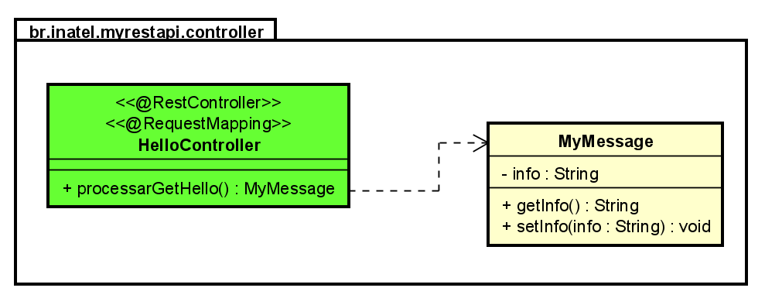
HelloController :: UML

Slide 36
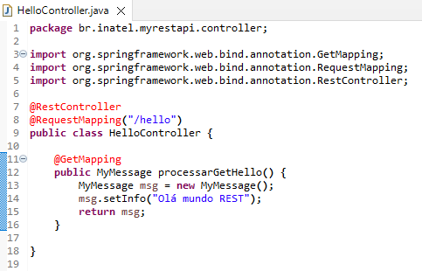
Exercícios
>Criar pacote br.inatel.myrestapi.controller:
a) Criar classe MyMessage e codificar conforme UML
b) Criar classe HelloController conforme abaixo:

Slide 37
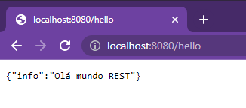
Exercícios
>Abrir o navegador e acessar: localhost:8080/hello
Questão: Quem fez a conversão MyMessage > JSON?
Resposta: A infraestrutura do Spring

Slide 38
Implementando um back-end completo de catálogo de cursos

Slide 39
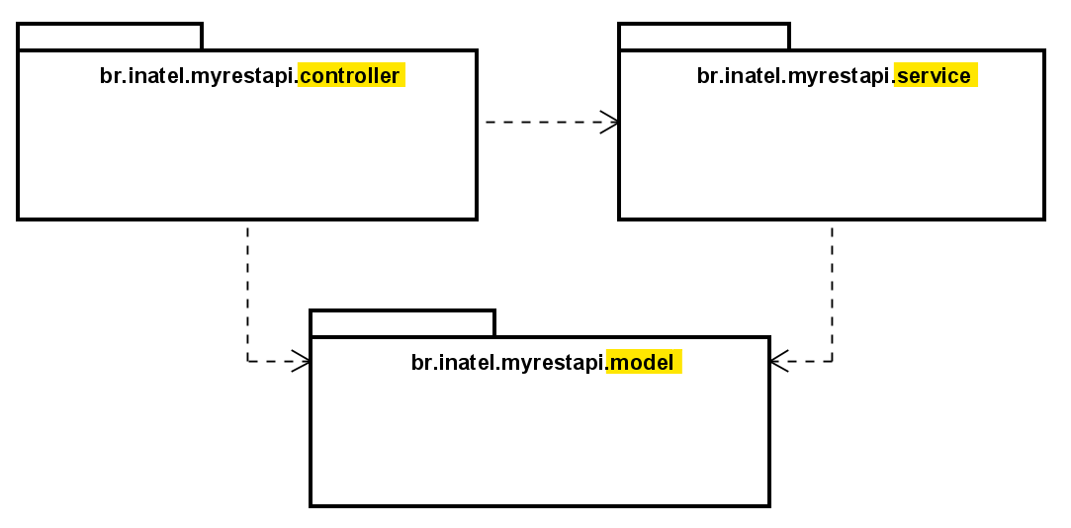
Implementando o Back-end de catálogo de cursos

Slide 40
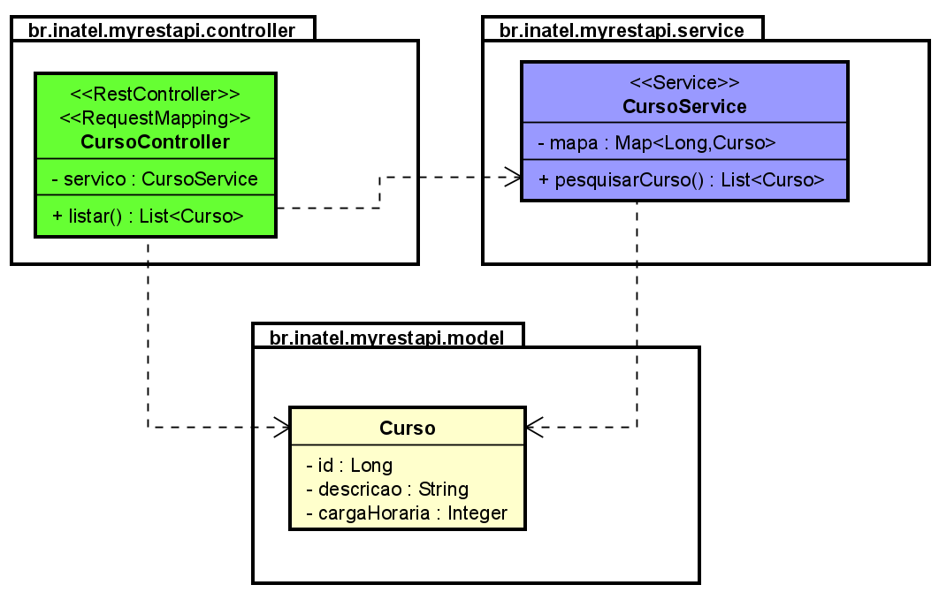
Implementando o Back-end de catálogo de cursos

Slide 41
Injeção de Dependências com @AutoWired
Sempre que 2 componentes dependentes são gerenciados pelo Spring, um deve ser injetado pelo outro
Injeção de dependência no Spring é feita pela anotação @AutoWired
<<injetado>>
Controller
Service

Slide 42
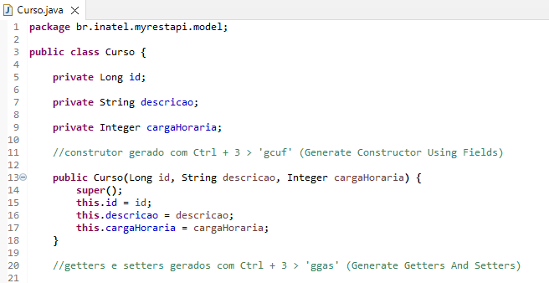
Implementando o Back-end de catálogo de cursos
model.Curso
Tarefa: gerar construtor default

Slide 43
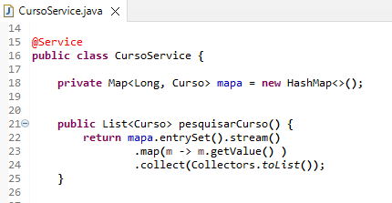
Implementando o Back-end de catálogo de cursos
service.CursoService

Slide 44
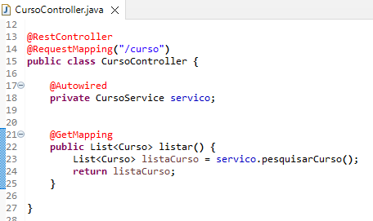
Implementando o Back-end de catálogo de cursos
controller.CursoController

Slide 45
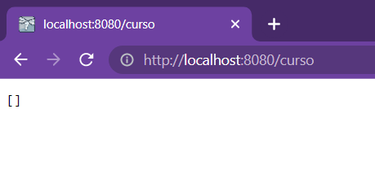
Exercícios
>Seguindo os slides anteriores:
a)Criar os sub-pacotes model e service
b)Implementar as 3 classes do catálogo de cursos
c)Subir o Spring Boot
d)Abrir navegador e acessar: localhost:8080/curso
É esperado que não retorne nenhum resultado

Slide 46
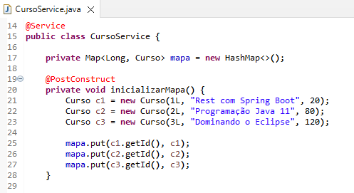
Exercícios
>Vamos implementar um método na classe service para inicializar o mapa com alguns cursos:

Slide 47
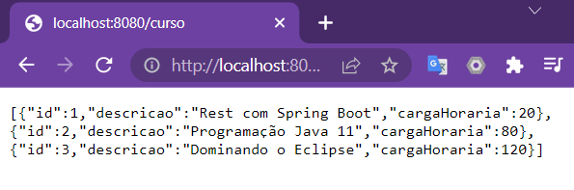
Exercícios
>No navegador, novamente acessar: localhost:8080/curso

Slide 48
Buscando um curso pela chave primária

Slide 49
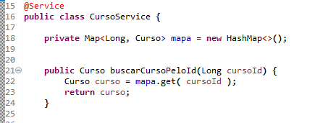
Buscando curso pela chave primária
>Outra possível operação de leitura seria a busca de um curso através de sua chave primária
> Vamos implementar esta funcionalidade:
a)Na classe service, criamos um método que recebe o parâmetro referente ao ID de curso e retorna o curso guardado no mapa:

Slide 50
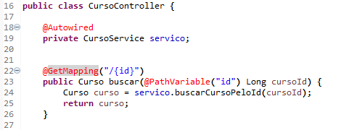
Buscando curso pela chave primária
b)Na classe controller, mapeamos outro método com @GetMapping e uma variável de path:

Slide 51
Buscando curso pela chave primária
b)Na classe controller, mapeamos outro método com @GetMapping e uma variável de path:

Slide 52
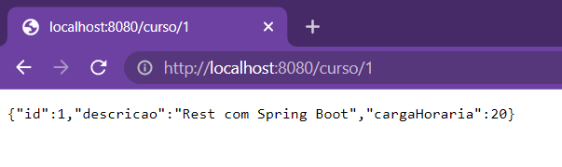
Buscando curso pela chave primária
c)Usando o navegador, concatenamos o id do curso na própria URI:

Slide 53
Exercícios
>Seguindo os slides:
a)Implementar em CursoService o método buscarCursoPeloId(...)
b)Implementar em CursoController, o método buscar(...)
>No navegador, acessar diferente IDs:
http://localhost:8080/curso/1
http://localhost:8080/curso/2
http://localhost:8080/curso/3
>O que acontece ao acessar http://localhost:8080/curso/4 ?

Slide 54
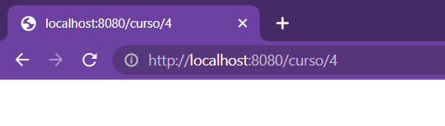
Melhorando a expressividade da API
>Quando acessamos um ID inexistente, uma resposta vazia é devolvida.
>Isso pode causar confusão para o cliente da API
> ele pode interpretar que aconteceu um erro no servidor.
>Podemos adicionar um status na resposta sinalizando que tudo ocorreu bem, mas nada foi encontrado!
>O status 404 (NOT_FOUND) é o ideal para este cenário

Slide 55
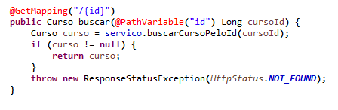
Melhorando a expressividade da API
>A maneira mais simples de retornar um status 404 é lançar uma exception própria para tal: ResponseStatusException

Slide 56
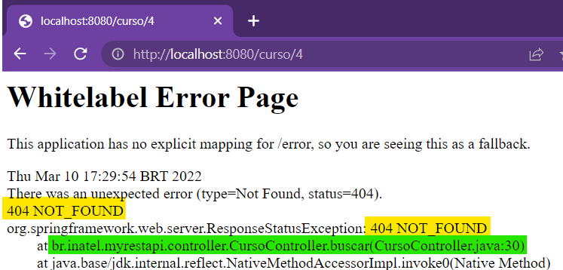
Melhorando a expressividade da API
>Ao acessar a API com um ID inexistente, receberá esta resposta:

Slide 57
Exercícios
>No controller, alterar o método buscar para retornar o status 404 quando o ID não tem referência a um curso existente.
>No navegador, acessar a URI com ID inexistente e inspecionar o resultado
>Exercício avançado: Explorar os outros construtores de ResponseStatusException.

Slide 58
Completando o back-end de cursos

Slide 59
Completando o Back-end de Cursos
A gestão completa de cursos consiste ainda em operaçãos REST para:
a)criar curso
b)atualizar curso
c)remover um curso específico
Este um conjunto básico de operações e comumente chamamos de CRUD (Create, Retrieve, Update, Delete)

Slide 60

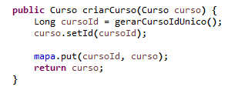
Completando o Back-end de Cursos
a)Criar um curso:
controller.CursoController
service.CursoService
Como gerar IDs únicos?
Retorna o curso para o cliente

Slide 61


Completando o Back-end de Cursos
b)Atualizar um curso:
controller.CursoController
service.CursoService
Não precisa de retorno na atualização

Slide 62
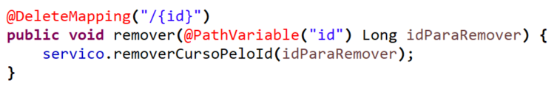

Completando o Back-end de Cursos
c)Remover um curso:
controller.CursoController
service.CursoService

Slide 63
Exercícios
>Se guiando pelos slides anterios:
Implementar os métodos na classe service
Implementar os métodos na classe controller

Slide 64
Acessando APIs REST com Spring

Slide 65
Acessando a API REST
>O navegador somente dá suporte para o método HTTP GET
>Para acessar todas as operações da nossa API, precisamos de uma das opções:
a)Ferramenta específica para acessar APIs
b)Escrever código que acessam nossa API -> usando uma biblioteca

Slide 66
O que o Spring tem?
RestTemplate
WebClient
Bloqueante
(sincrôna)
Não-bloqueante
(assíncrona)
Antiga: < Spring 4
Spring 5+
Deprecated
Java 9 Reactive Streams API
Tipo reativos: Mono e Flux

Slide 67

Acessando a API REST com Spring WebFlux
>A classe WebCliente faz parte da biblioteca Spring WebFlux
>Para adicionar esta biblioteca no projeto:
1)Adicionar dependência no pom.xml:

Slide 68
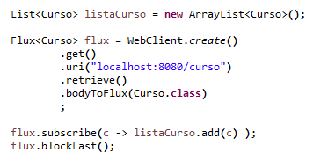
Testando a API REST com Spring WebFlux
Spring WebFlux:
2)Codificar:
Este trecho é executado numa thread separada

Slide 69
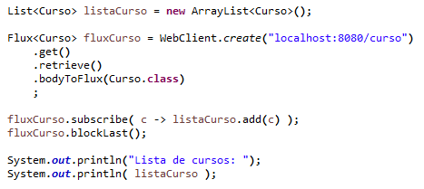
Testando a API REST com Spring WebFlux
Spring WebFlux:
2)Codificar:
Este trecho é executado numa thread separada

Slide 70
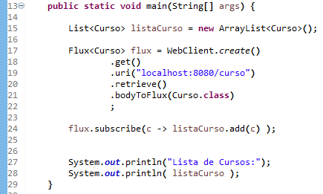
Exercícios
>Buscar em start.spring.io a dependência do WebFlux
>Copiar o trecho e colar no pom.xml
>Em src/test/java, no pacote br.inatel.myrestapi, criar a classe WebClientMain
>No método main, codificar usando o seguinte código:

Slide 71
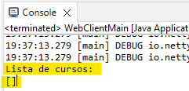
Exercícios
>Ao executar, temos o resultado:
Lista de curso vazia
O que aconteceu?

Slide 72
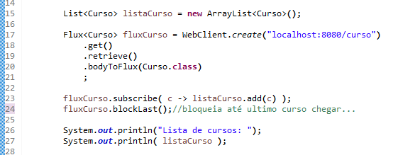
Exercícios
>Solução: adicionar na linha 24 a instrução flux.blockLast() para bloquear até o último registro chegar:
Funcionou!

Slide 73
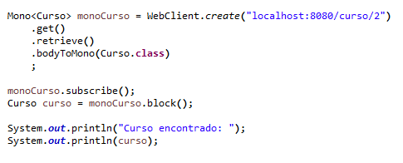
Mono x Flux
>Usamos Flux quando o retorno do endpoint é zero ou muitos: [0 , *]
>Usamos Mono quando o retorno do endpoint é zero ou 1: [0 , 1]
>Código com Mono:

Slide 74
Exercícios
>Renomear a classe WebClientMain para WebClientFluxMain
>Criar no mesmo pacote a classe WebClientMonoMain
>Codificar o método main com:

Slide 75
Exercícios
>Faça um teste usado um ID inexistente. O que acontece?
>Implemente um código para resolver

Slide 76
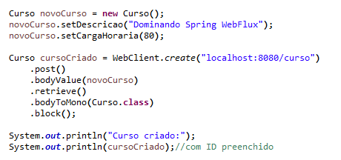
POST com WebClient
>Para requisições POST que retornam um valor, usamos Mono
>Código para criar um curso:

Slide 77
Exercícios
>Criar a classe WebClientPostMain
>No método main, codificar:

Slide 78
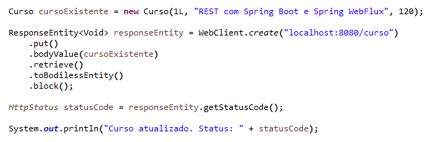
Request PUT com WebClient
>Para atualizar um curso existente, realizamos um request PUT.

Slide 79
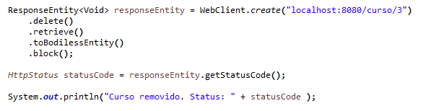
Request DELETE com WebClient
>Para remover um curso, invocamos um request DELETE

Slide 80
Exercícios
>No mesmo pacote dos exercícios anteriores:
>Criar a classe WebClientPutMain
>Codifique o método main:

Slide 81
Exercícios
>Criar a classe WebClientDeleteMain
>Codifique o método main:

Slide 82
Testando APIs com WebTestClient
>...

Slide 83
Exercícios
Exercício Desafio:
Invoque todas as operações da API de maneira consistente:
1)Buscar todos os cursos
2)Inserir um curso
3)Conferir se realmente foi inserido
4)Atualizar um curso
5)Assegurar que foi atualizado
6)Remover um curso
7)Verificar se foi removido

Slide 84
Obrigado

Slide 85
titulo

Slide 86
Exercícios
>

